Slide 1
MÔN KHOA HỌC TỰ NHIÊN LỚP 7
BÀI 9: ĐO TỐC ĐỘ
KẾT NỐI TRI THỨC VÀ CUỘC SỐNG
Giáo viên: Ngô Hữu Nga

Slide 2
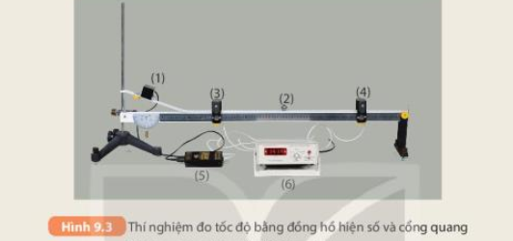
II - Đo tốc độ bằng đồng hồ hiển thị số và cổng quang điện
1. Dụng cụ đo.
- Đồng hồ để đo thời gian tự động hiển thị số và cổng quang điện
2. Cách đo.
1. Hãy dựa vào Hình 9.3 để mô tả sơ lược lược cách đo tốc độ dùng cổng quang điện và đồng hồ đo thời gian hiện số khi viên bi di chuyển từ cổng quang điện (3) đến cổng quang điện (4)

Slide 3
II - Đo tốc độ bằng đồng hồ hiển thị số và cổng quang điện
2. Quan sát thí nghiệm biểu diễn trên lớp để kiểm tra mô tả của mình và tính tốc độ của viên bị.

Slide 4
II - Đo tốc độ bằng đồng hồ hiển thị số và cổng quang điện
2. Cách đo.
- Nhấn công tắc (5) nam châm điện ngắt, viên bi sắt chuyển động
- Khi viên bi sắt qua cổng quang điện (3) thì cổng quang này tự động bật đồng hồ hiện số.
- Khi viên bi sắt qua cổng quang điện (4) thì cổng quang này tự động tắt đổng hồ hiện số và cho biết thời gian t mà viên bi sắt chạy từ cổng quang điện (3) đến cổng quang điện (4) trên màn hiện số.
- Đo khoảng cách từ cổng quang điện (3) đến cổng quang điện (4) để biết s. Từ đó tính v =
Giả sử khoảng cách giữa hai cổng quang điện là 50cm, đồng hồ hiện 5s hãy cho biết tốc độ viên bị sắt?

Slide 5
I - Đo tốc độ bằng đồng hồ bấm giây
Hướng dẫn học ở nhà
Nêu được nguyên tắc đo tốc bằng đồng hồ hiển thị số và cổng quang điện
Cách đo tốc độ bằng đồng hồ hiển thị số và cổng quang điện có gì khác so với cách đo tốc độ mà em đã biết?

